Slide 1
CONTINUING PROFESSIONAL DEVELOPMENT FOR VOCATIONAL TEACHERS
European TRAINING FOUNDATION
Julian stanley
tunis, 19, mars 2019

Slide 2
POURQUOI S’INTERESSER PARTICULIEREMENT AUX ENSEIGNANTS?
Les enseignants et les formateurs sont à eux seuls l’élément le plus coûteux du système d’enseignement professionnel.
Les enseignants et les formateurs sont d’une importance cruciale pour le succès d’autres réformes, comme par exemple, celle de l’organisation de l’enseignement, des programmes, changements technologiques ou ceux de la pédagogie.
Des méta-analyses sur les études menées sur la question démontrent, que la participation des enseignants à la formation professionnelle continue conduit à des meilleurs résultats chez les élèves (Hattie, 2009)

Slide 3
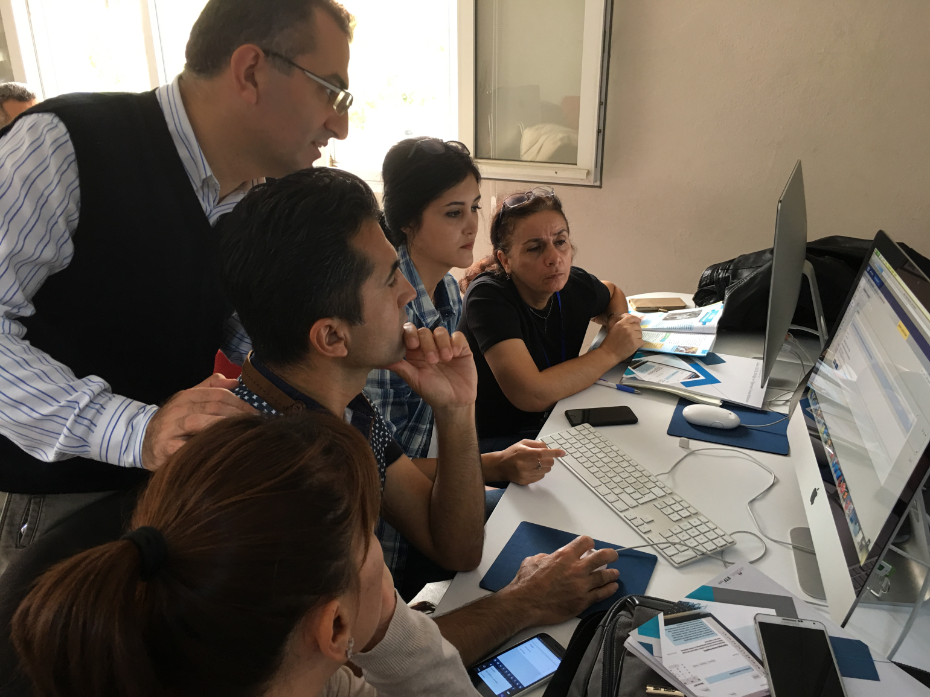

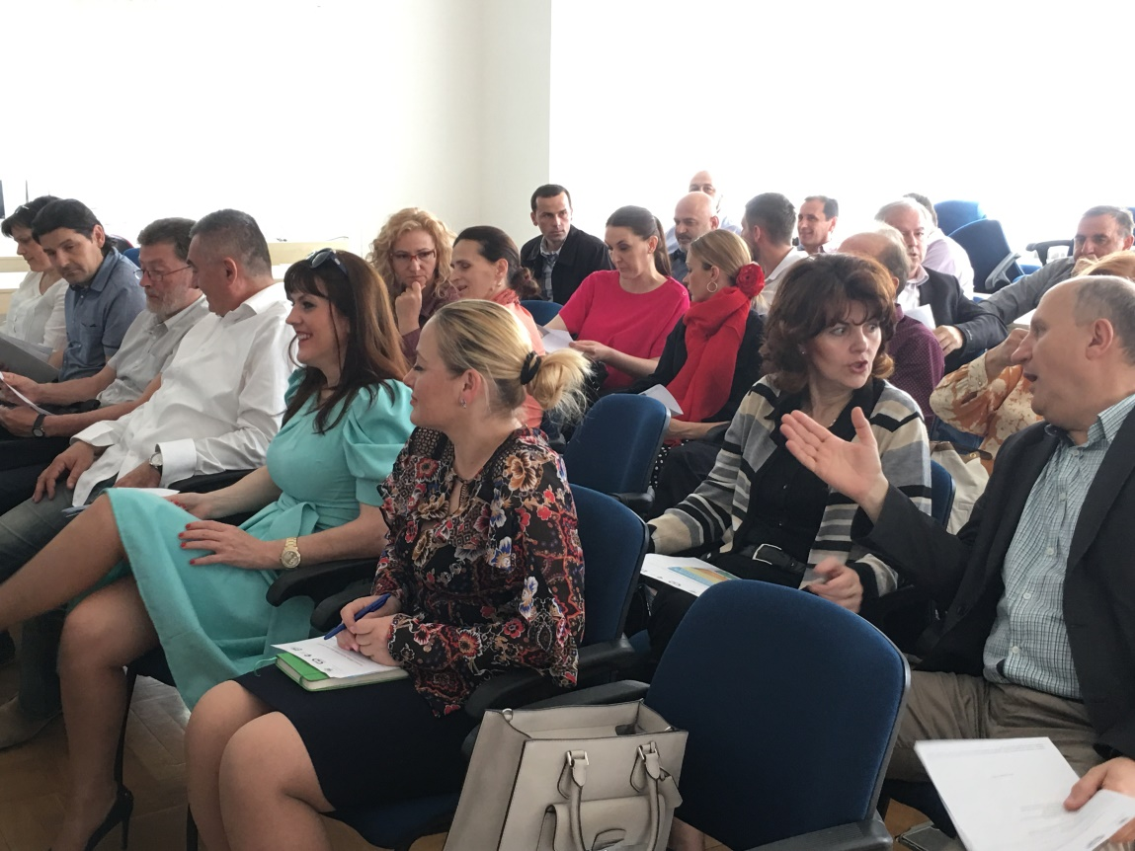

Slide 4
LES professionNEls, COMMENT FONT-ILS POUR APPRENDRE?
Réfléchir activement sur leurs expériences pratiques – et celles des autres..
Appliquer ses connaissances et son expérience à des nouveaux contextes et problèmes
Etre soutenu par l’organisme qui nous emploie
Compétences émotionnelles et tacites aussi importantes que celles cognitives et explicites
Développement personnel, autonomie, professionnalisme.

Slide 5
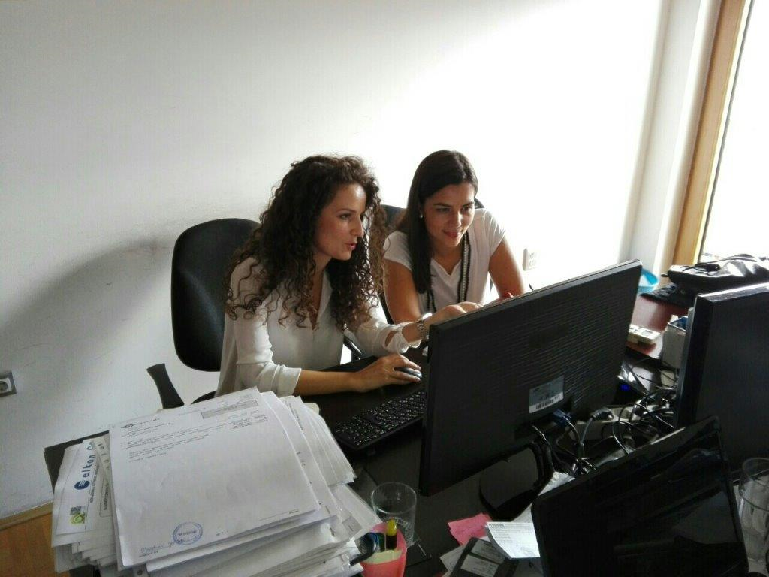
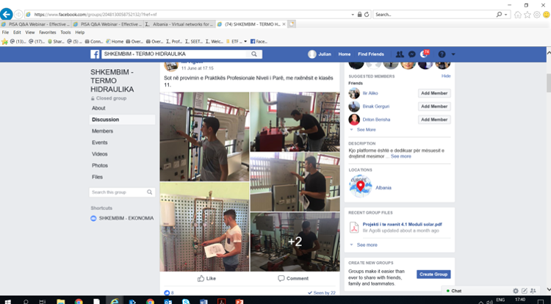

Slide 6
LES PRINCIPES SUR LESQUELS DEVRAIENT SE BASER LES DECIDEURS SOUHAITANT AMELIORER LES SYSTEMES DE FORMATION CONTINUE
Motivation, lien avec les besoins des participants aux formations
Partie intégrante du poste de l’employé
Critique
Collaborative
Régulière and intensive
En cohérence avec les besoins du professionnel et de l’organisme qui l’emploie
Soumis à évaluation
Dispensée de manière efficace
Respectant les objectifs en matière d’inclusion sociale et d’équité

Slide 7
ETUDE Etf SUR les enseignants en enseignement professionnel, 2018
Fait suit à l’étude réalisée en 2015
Prendra place en Albanie, Monténégro, Serbie, Algérie, Moldova, Bélarus, Turquie & Kosovo*
3. Le champ de l’étude sera élargi pour inclure les questions d’organisation des écoles et satisfaction des enseignants
4. Rapports nationaux en automne 2018 et hiver 2019 (ainsi qu’un webinar)
5. Rapport comparatif en printemps 2019 (Dernier Rapport comparatif de 2017)

Slide 8
POUR PLUS D’information
Visitez notre site web:
www.etf.europa.eu
POUR EN SAVOIR PLUS, RENDEZ-VOUS SUR LA PLATFORME VIRTUELLE ETF CPD a l’adresse suivante
https://connections.etf.europa.eu/communities/community/cpd
Email: julian.stanley@etf.europa.eu
twitter:
#ETFCPD
@julianstanley10

